Slide 1


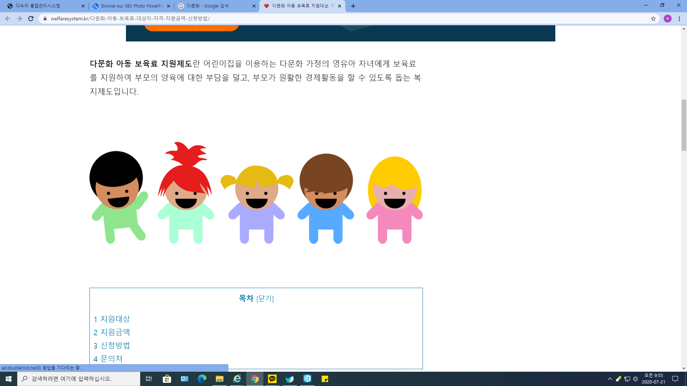
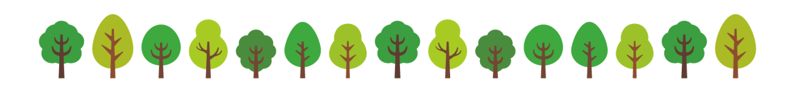
乳幼児 ♯相互作用♯ 言語発達 増進遊び
1.ハンカチ綱引き
1-1.活動 語彙 及び 文章

Slide 2


乳幼児 ♯相互作用♯ 言語発達 増進 活動
誕生以来、児童は保護者,保育園,学校などを経て一生に相互作用を経て生活するようになります
乳幼児時代は保護者から相互作用の基盤がしっかりと成り立てば健やかな同年代の関係や交友関係が形成されていきます
가정에서 부모 혹은 주 양육자와 다음과 설명할 놀이를 순서에 맞게 진행해보시길 바랍니다.
*家庭で手に入れやすい準備品で進行します。両親ではない他の保護者と行っても楽しいです。
相互作用 重要性
1. 目を合わせて伴うハンカチ綱引き遊び
最初の遊び

Slide 3
1. ハンカチ綱引き
児童に持ち物と進行する活動について簡単に説明します.
清潔なハンカチを準備します。(口でくわえるため清潔さが重要)
児童と向き合って座ります。(児童と保護者は後ろに分厚い布団またはクッションを置きます.事故防止)
ハンカチを広げて “いないないばぁ”遊びをしますもしくは、おどけた表情を作り子供と目を合わせたり子供を笑わせたり誘導します (目を合わせてハンカチを下げたり、上げたりしながら)
子供の準備が出来たなら、ハンカチの隅をお互い口にくわえて力比べを行います
軽くパッと引っ張り子供が保護者の方向に弾かれるように来たり、さっと離したりして子供が後ろに倒れるよう誘導してみます(児童の後ろには分厚い布団かクッションが必要)
* ハンカチを利用し力比べをして保護者との関係に良い効果を現します*
方法 及び順番
準備品:ハンカチ,分厚い布団、又はクッション
活動時目を合わせながらずっと維持し、力比べを行い事故防止の為 後ろにクッション又は布団を後ろに多めに敷いておきます
児童の言語水準に合わせて活動前に簡単に説明を付け加えると言語発達に大きな助けになります
4番の順番の場合は力の調節が重要で、しっかりと調節し歯と顎の負傷に注意します
児童が遊びに興味を示さなかったり拒否する場合は他の保護者と一緒に楽しく遊ぶ姿を見せます
歯ではなく手で活動しても良いです(この場合ハンカチではなく一般のタオル使用)
注意事項

Slide 4

1-1.손수건 줄다리기 활용 어휘 및 문장
1.児童に準備品と進行する活動について簡単に説明します
1-1. "○○〜 今日はママと(または、パパ あるいは他の保護者) ハンカチで楽しい遊びをしてみようか？"
2. ハンカチを直接触ってみた後にクッションと布団が安全という事を確認させます.
2-1. ”うわぁ ハンカチを触ってみたら肌触りいいね(児童が直接触るように誘導)"
2-2. ハンカチをぱぁ〜っと、いっぱいに広げ顔を隠したり見せたり"いないないばぁ"遊びをしたりおどけた表情を作ったりして集中させます
2-3. ”ハンカチ綱引きするんだけど、後ろにクッション(布団)があるからフワフワして安全だよ！”
3. ハンカチを口にくわえて力比べをし、お互い前後に引いたり押したりします(力調節 必須)
3-1. 何回も前後ろに移動した後、一時中断し児童が遊びにちゃんと参加した事を褒めます
3-2. ”うわぁ〜 ○○ 歯でくわえて、ちゃんと引っ張れたね！”
3-3. ”前に行ったり後ろに行ったり、ちゃんと引っ張れたね！”
3-4. ”もう一度してみようか!”
4. 再度お互いに前後ろに引っ張たりと保護者がそうっと力を与えて前に引き寄せます
4-1. 児童もそうっと力を入れて引っ張るように案内します(“今回は○○が少し力を入れて引いてみる？”)
4-2. 幼児の引く力に引っ張られたら楽しい表情を作ります
4-3. ”うわぁ〜 今前に行ったり後ろに行ったり凄く面白い”(今 実施した活動が前後に動いた事について簡単に説明します)
5. 再度 保護者が一度ハンカチをくわえた後、離します子供が後ろに倒れる行動を交互に行います
5-1. 反対に児童が引っ張ったりするように誘導します

Slide 5
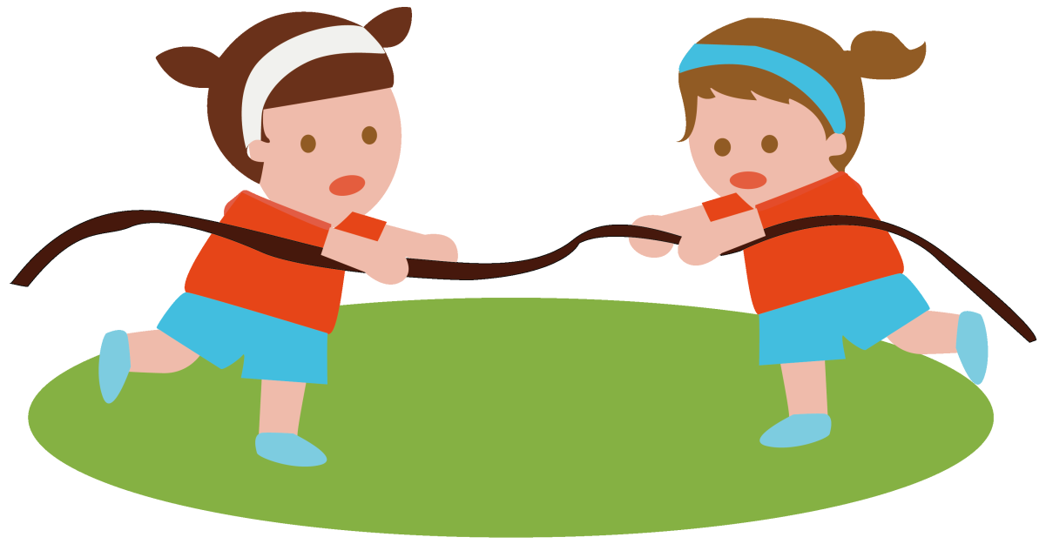
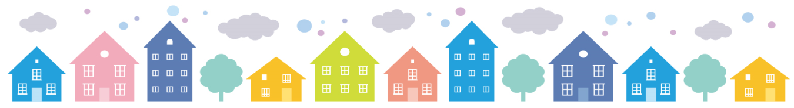
1-1 .ハンカチ綱引き 活動 語彙 及び 文章
- 活動を通し’前,後’ ‘引っ張る,置く’お互いの反対語彙を 習得することが出来ます
(応用文章:”顔がだんだんと近づけていく”, “ 顔がだんだんと遠ざかる” だんだんと、近く”, “遠ざかる)
- その他にも歯でくわえる,くわえて引っ張る,前に引っ張る,後ろに倒れる,を 中間に保護者が状況を短く説明してあげると言語発達が一層効果が良いです！
児童の集中力が短かったり、文章を説明時、理解が難しい場合、上記の語彙を活動し簡単に説明してもいいです

Slide 6

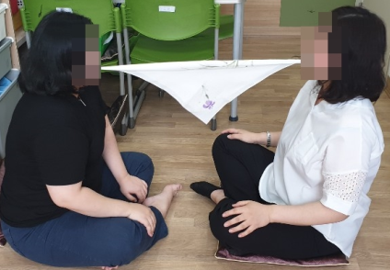
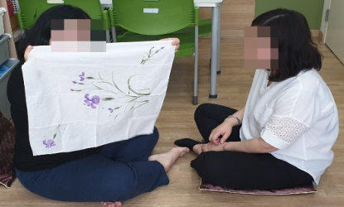
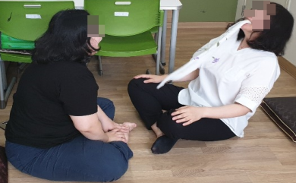
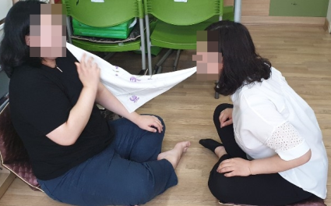
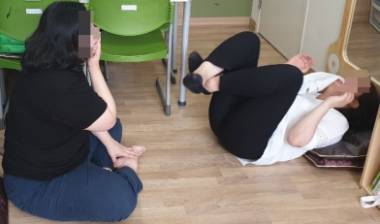
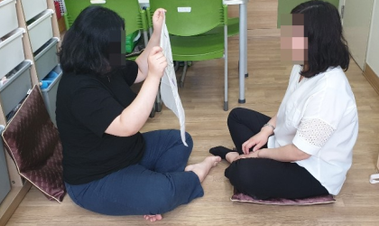
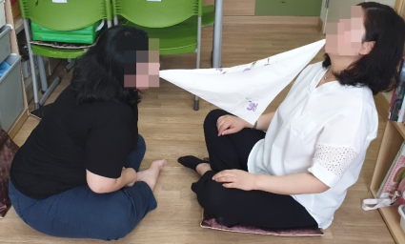
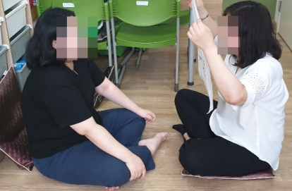
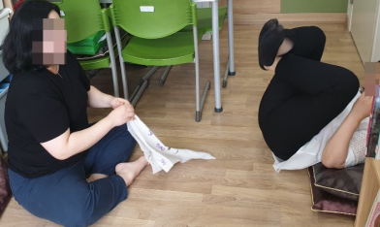
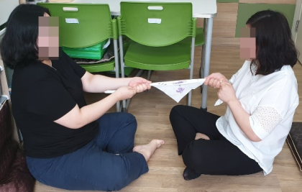
2. 写真説明
.
準備段階
力比べ
引っ張って床に置く
口でハンカチの角をくわえて、前,後ろと行ったり来たりします(この時、保護者が前,後ろの語彙を繰り返しながら話します)
ハンカチ綱引き遊びを簡単に説明します
(歯でくわえる為、気をつけなければならない事を説明します
くわえていたハンカチを”そっと”掴み、相手が前に引きます
“○○が後ろに行ったね”
“ママが前に行くね”
“だんだんと後ろに行くよ”
“後ろに倒れそう”
＊力調節 注意
くわえていたハンカチを離してしまいます。
相手が倒れるようにします
興味を引いたり、又は目を合わせて、ハンカチを下ろして面白い表情を作るようにし目を合わせて誘導します
“○○の顔が近づく”
“ママの顔がだんだんと遠ざかる”
事故防止の為に、保護者は後ろにクッションまたは布団を敷いて置きます.
力強く歯でくわえる児童の場合は、手で引っ張る方法もあります

Slide 7
3. 활동 사진 설명

Slide 8
비닐풍선 주고받기
방법 및 순서
준비물:
주의사항

